Slide 1

Отчет о проведенных мероприятиях в группе 6 – 8 классов в рамках «Месячника по безопасности дорожного движения»
Провела: Дмитровская Л.А.
ГКОУ «Максатихинская школа – интернат»

Slide 2
Цель:
-воспитывать культуру безопасного поведения обучающихся на дороге и в общественных местах;
- формирование у обучающихся устойчивых знаний и навыков соблюдения и выполнения Правил дорожного движения;
-развитие мышления, внимания, памяти.

Slide 3
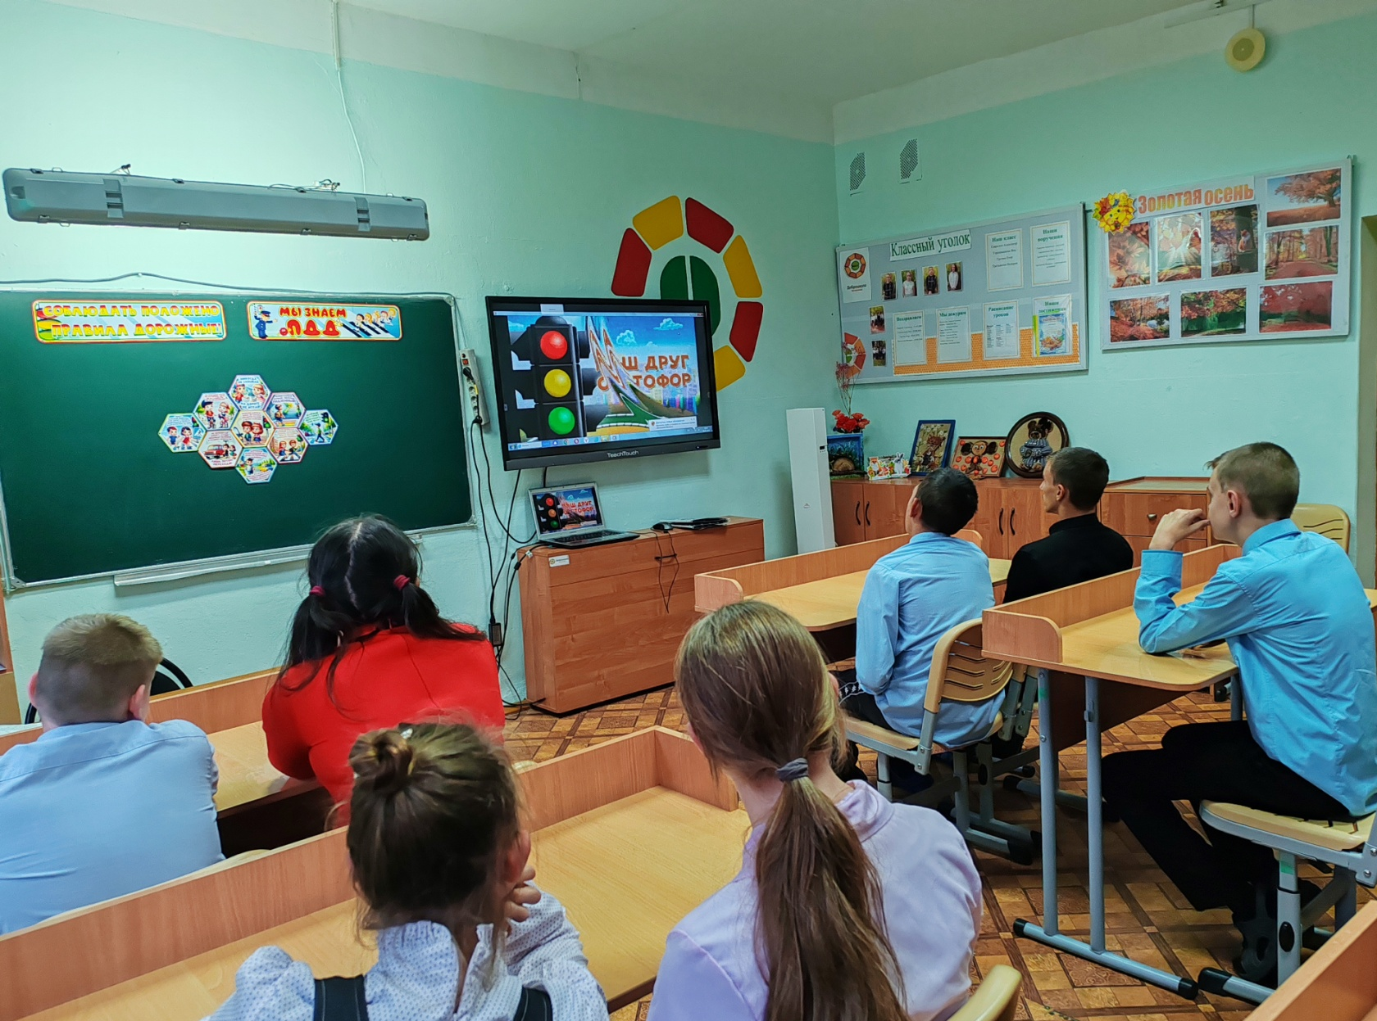
Просмотр видеоролика
«Наш друг светофор»

Slide 4
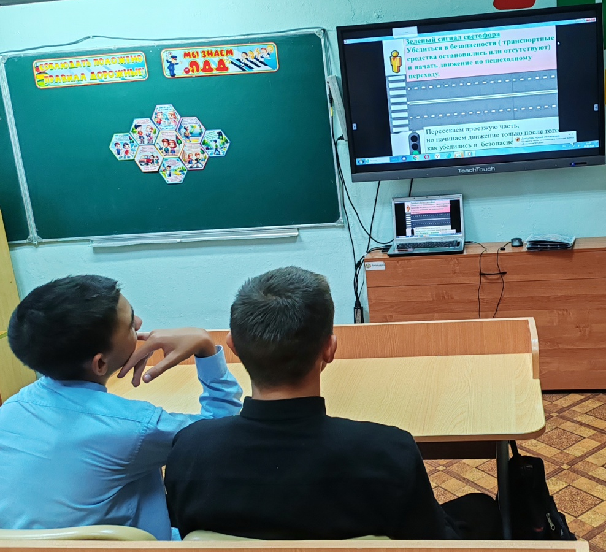
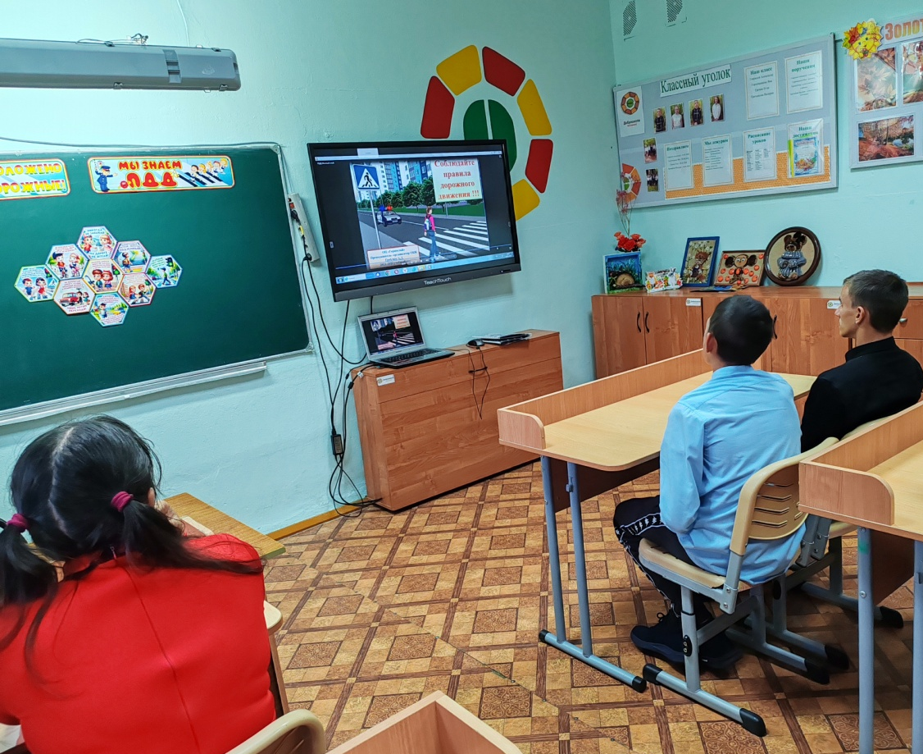

Slide 5
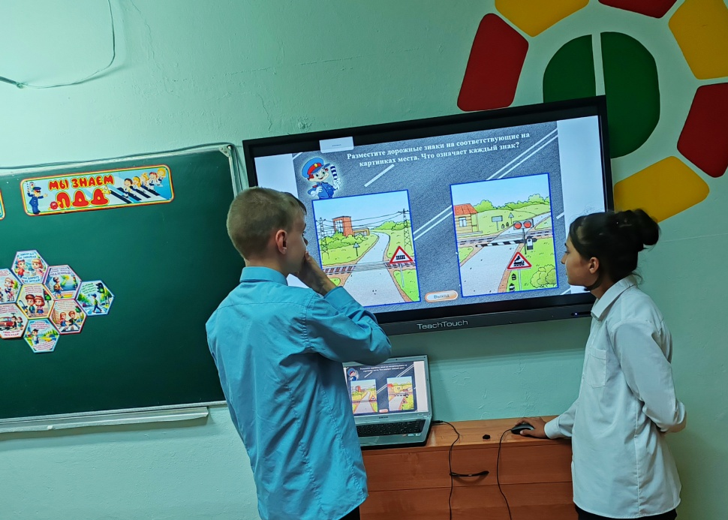
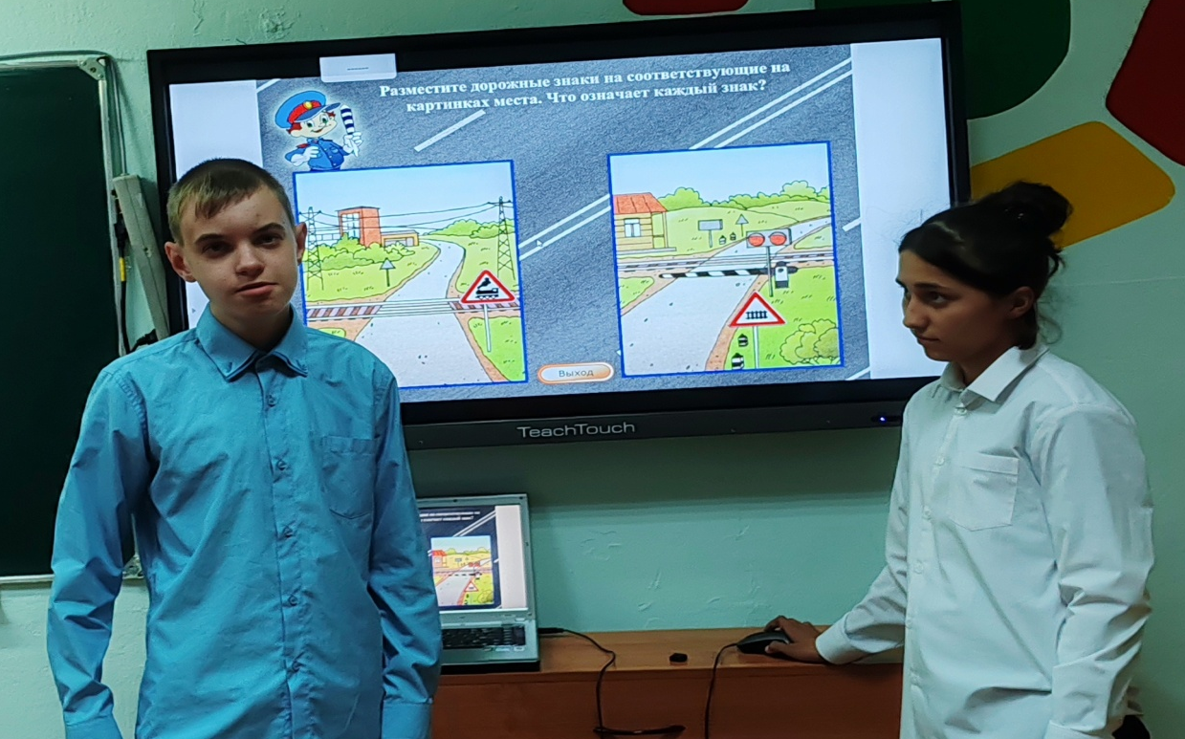
Интерактивная игра
«Мы знаем ПДД

Slide 6
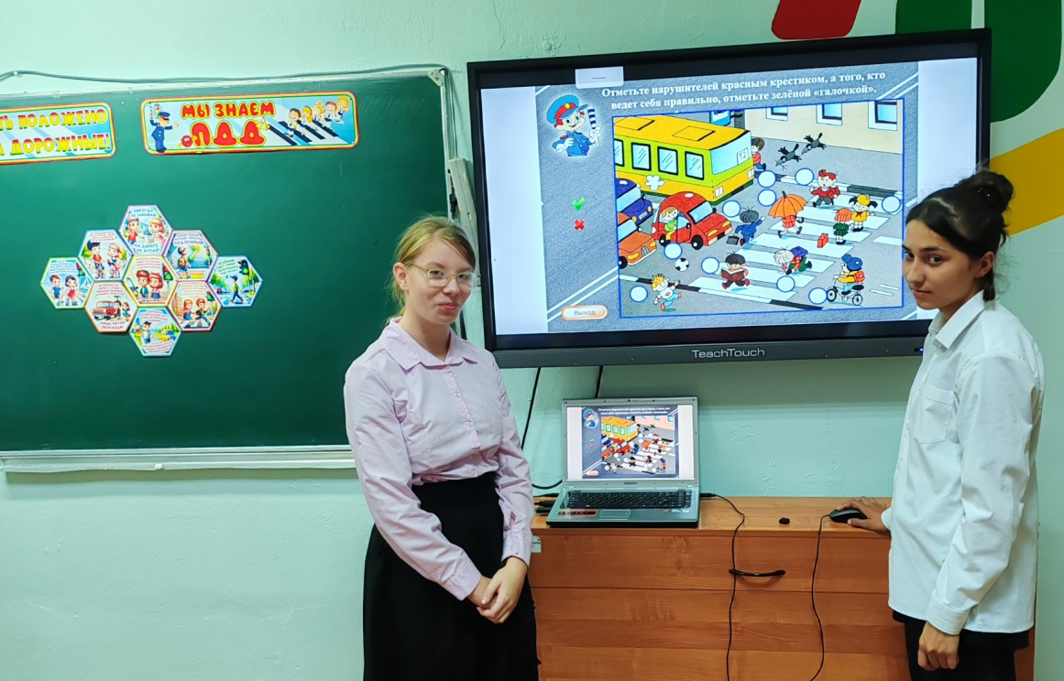
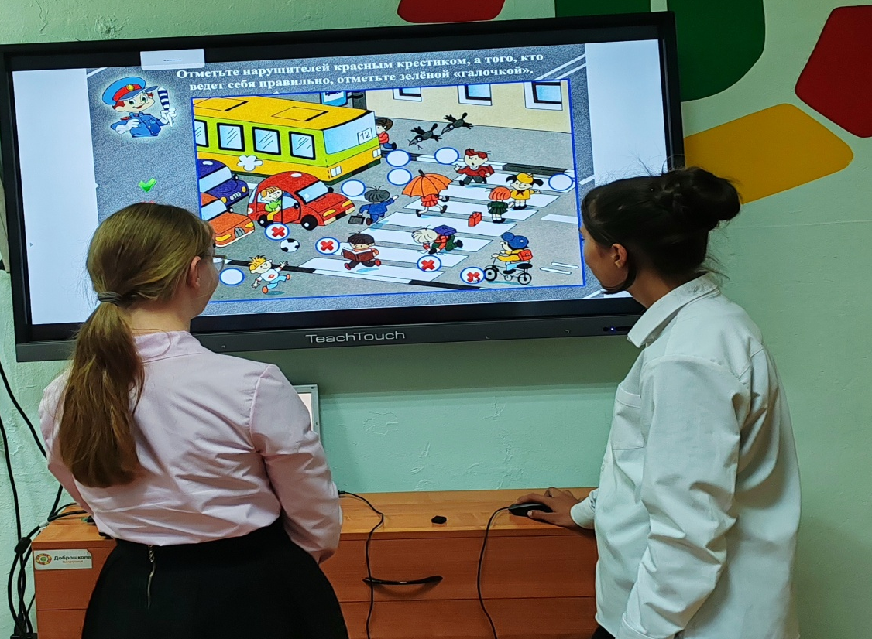

Slide 7
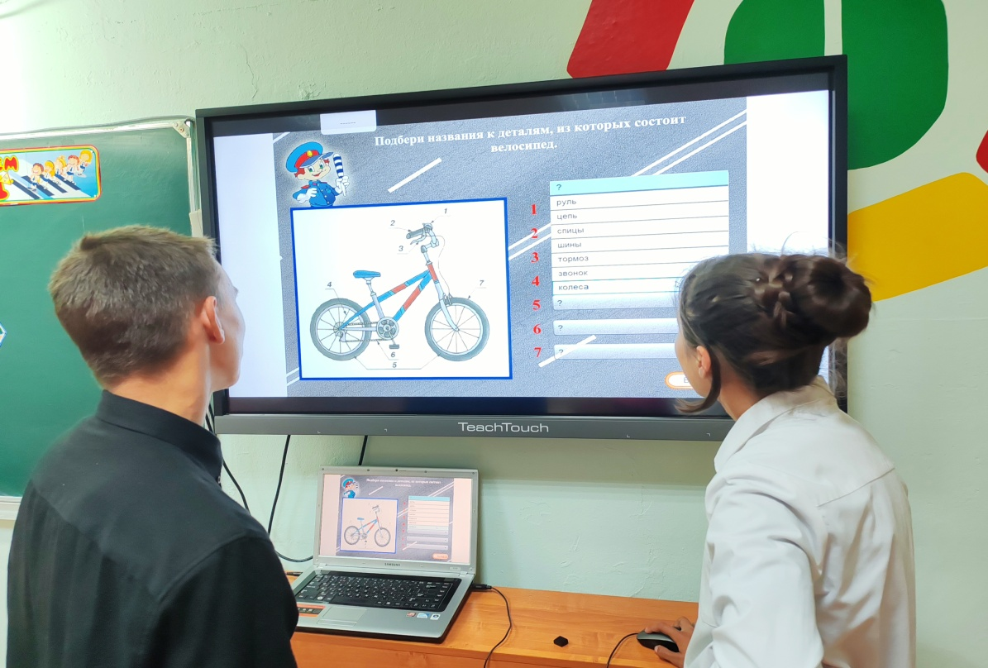
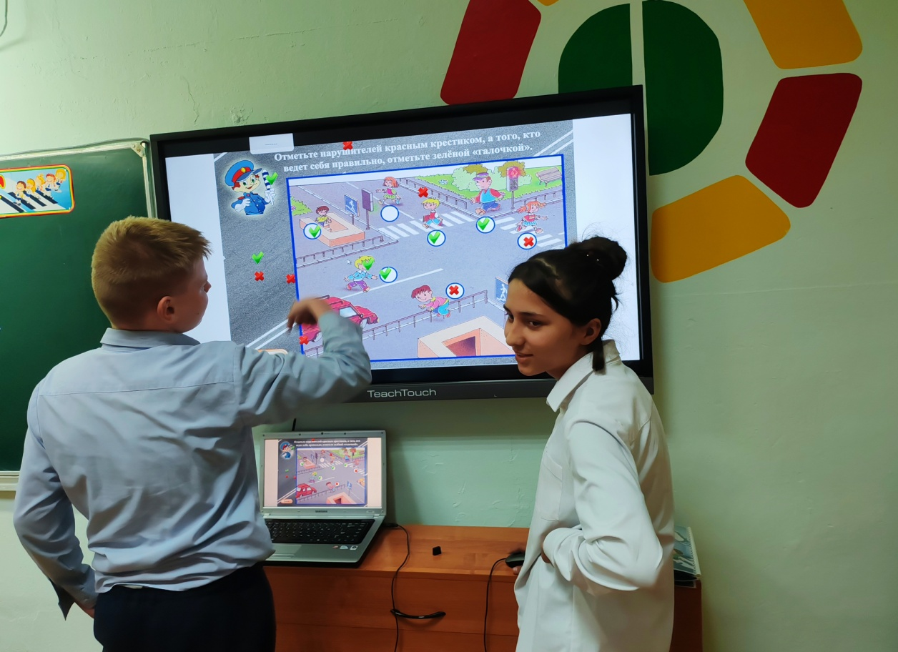

Slide 8
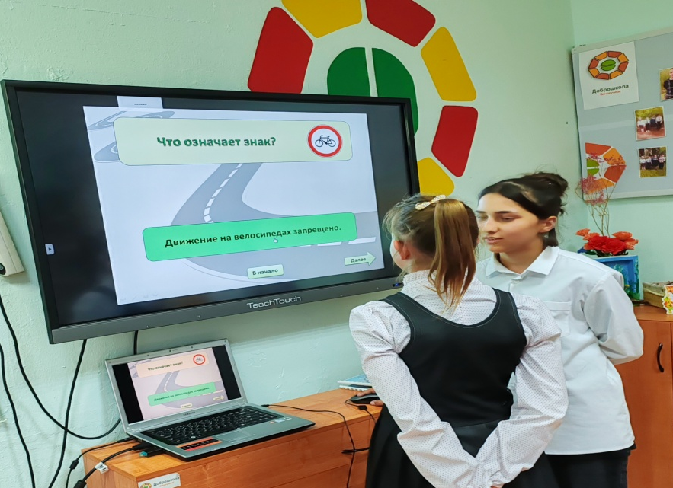
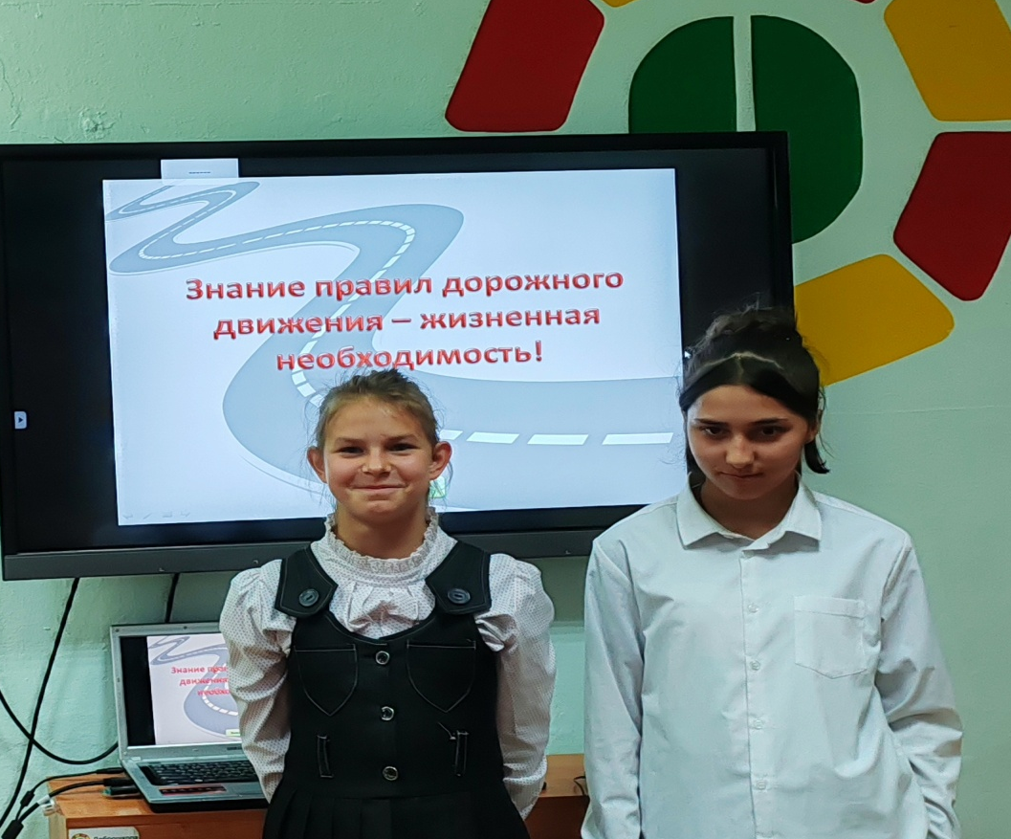
Презентация - тренажеры

Slide 9
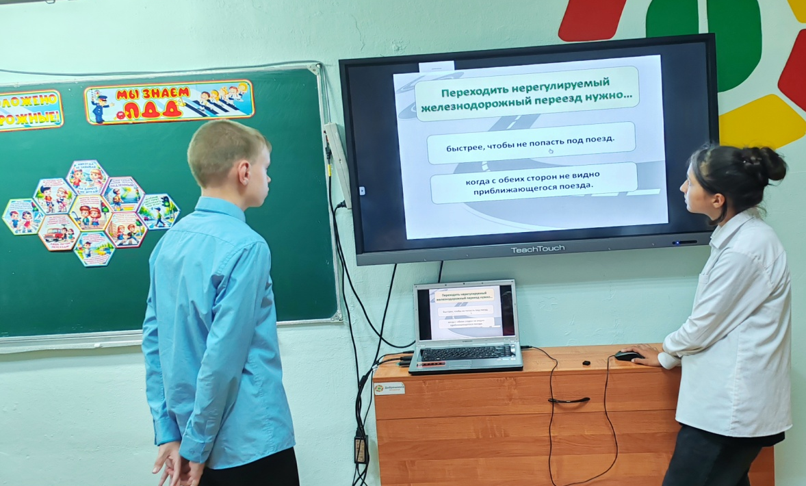
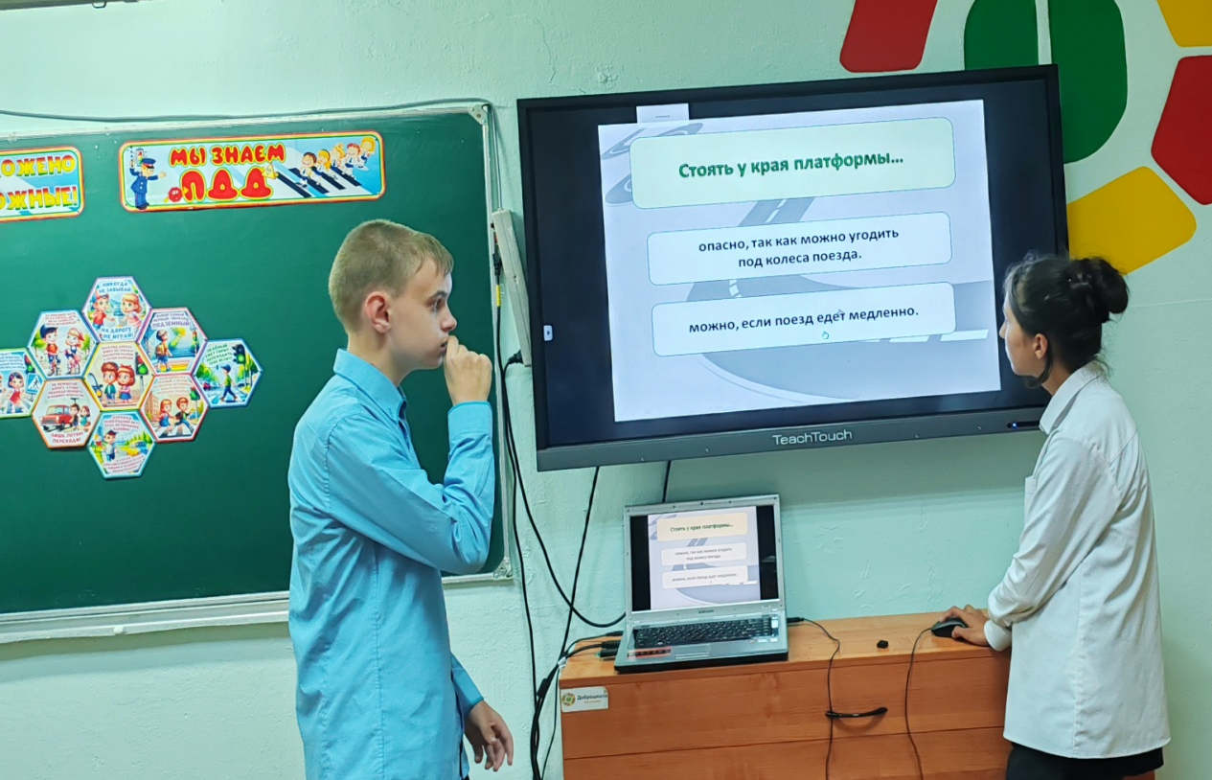

Slide 10
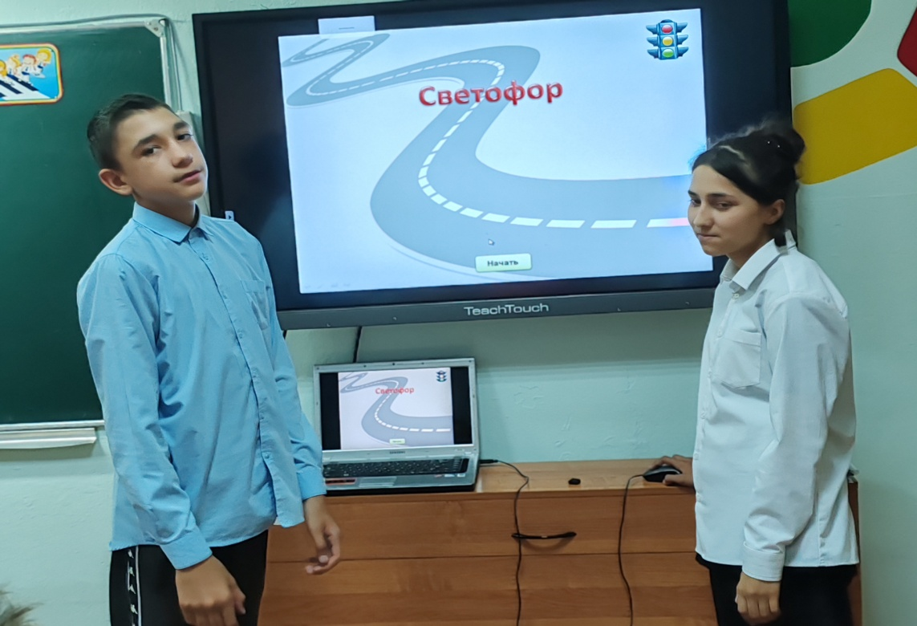
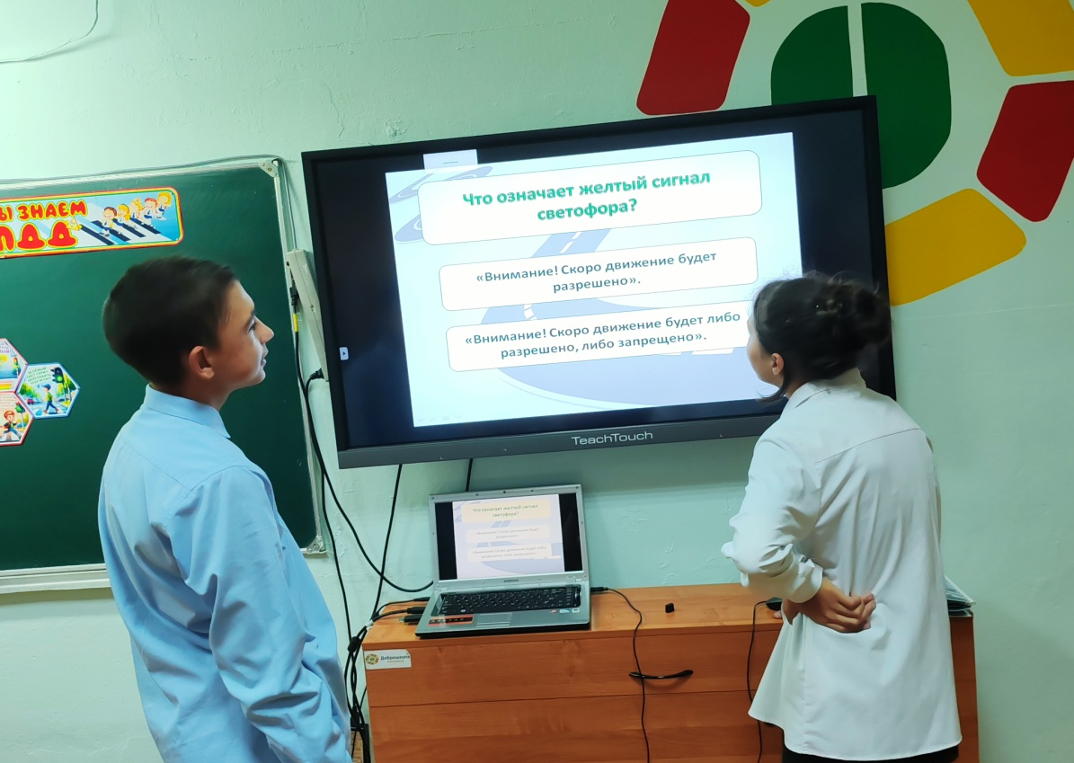

Slide 11
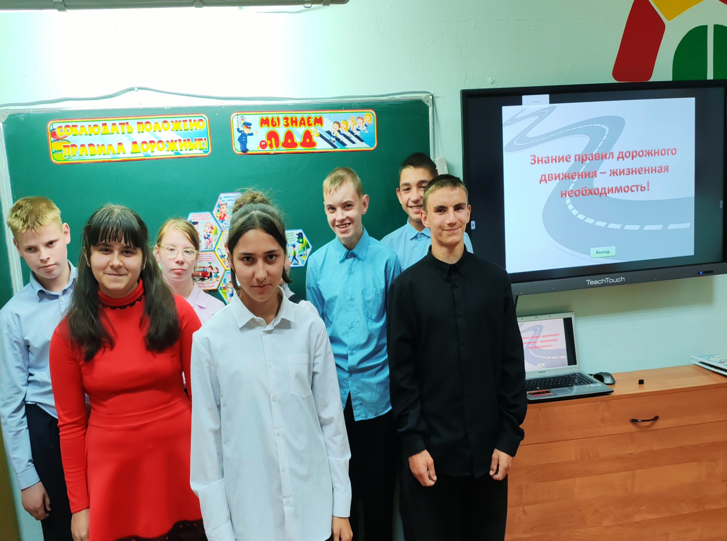

Slide 12
Источники:
Электронное пособие
«Правила дорожного движения»
Интернет – источник
https://safetylesson.prosv.ru/

